Slide 1


14连阳
波段先锋营
经传多赢投资投顾：曾文龙
执业证书编号A1120620070001
经传多赢基金从业人员：曾文龙
执业证书编号A20250619007559
中国·广州

Slide 2

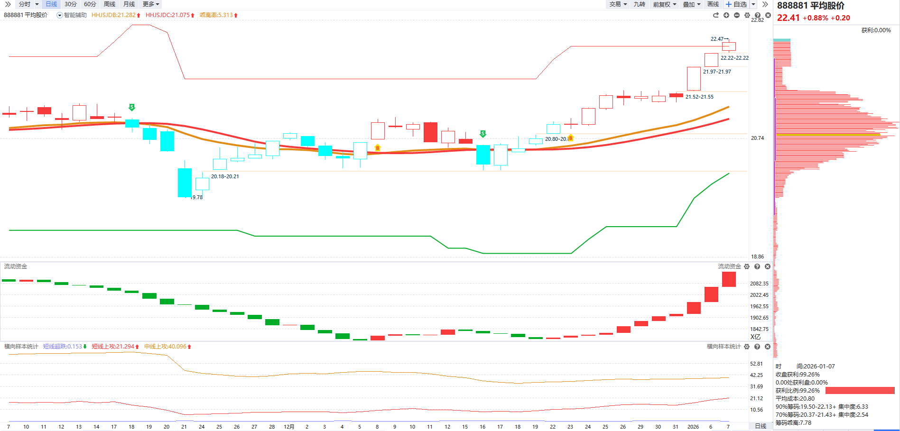
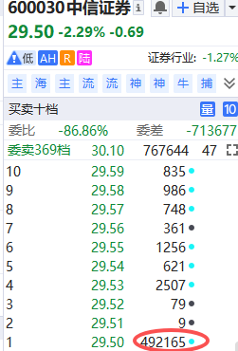
大盘分析
波段交易-趋势篇
主讲老师
曾文龙
执业编号
A1120620070001
周三大盘整体延续向好态势，平均股价流动资金持续翻红，熊线上移，横向样本的短线上攻与中线上攻指标同步上行，市场维持做多情绪。
指数延续强势走出14连阳，成交额连续两个交易日突破2.8万亿元，量能的持续释放为行情延续提供支撑。
盘中跳水原因：连阳-大量获利盘，部分资金止盈；周二晚间两家高位股停牌核查，监管层释放降温信号。
尾盘中信证券出现14.5亿元巨额压单，市场节奏再度被压制。
中国·广州

Slide 3
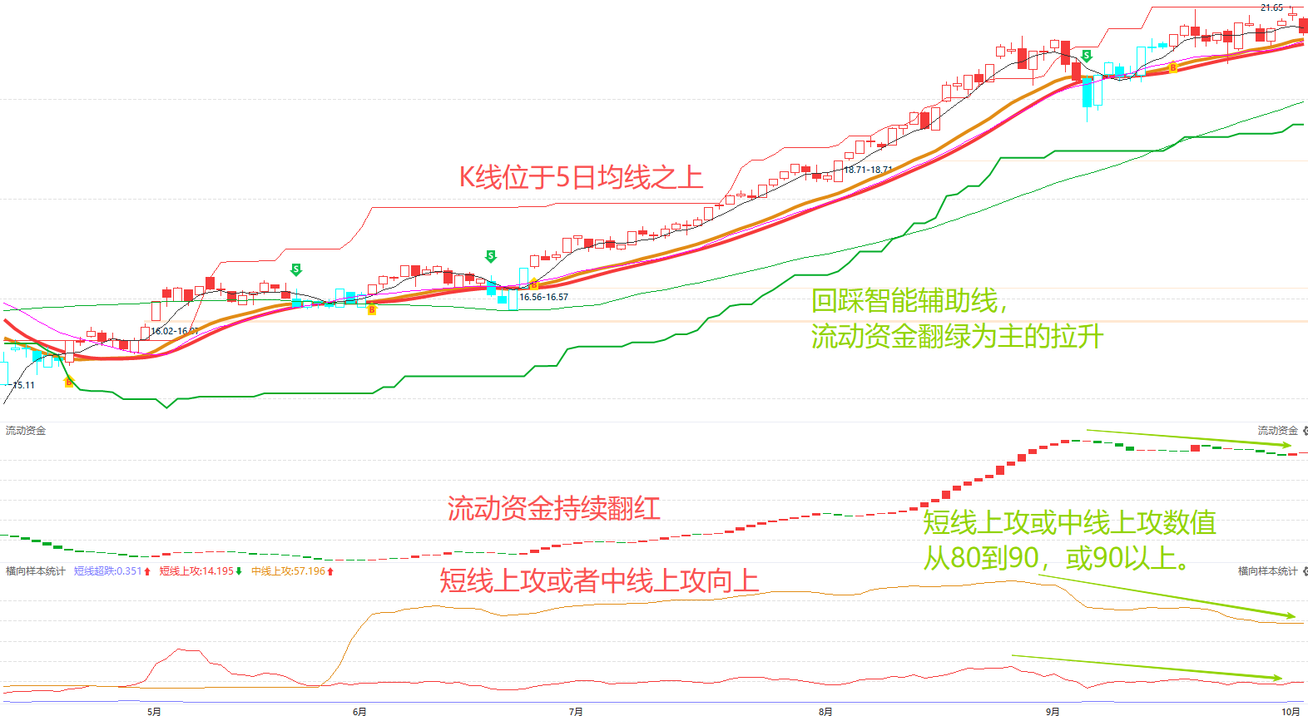
大盘分析
波段交易-趋势篇
主讲老师
曾文龙
执业编号
A1120620070001
见顶信号：
横向样本统计的短线上攻或者中线上攻数值从80涨到90，甚至90以上，大盘处于超买状态；
市场主线龙头（连续大阴线或者跌停）或者中军（高控盘后出现放量大阴线）出现调整；
K线回踩智能辅助线，反弹但流动资金翻绿为主。
中国·广州

Slide 4
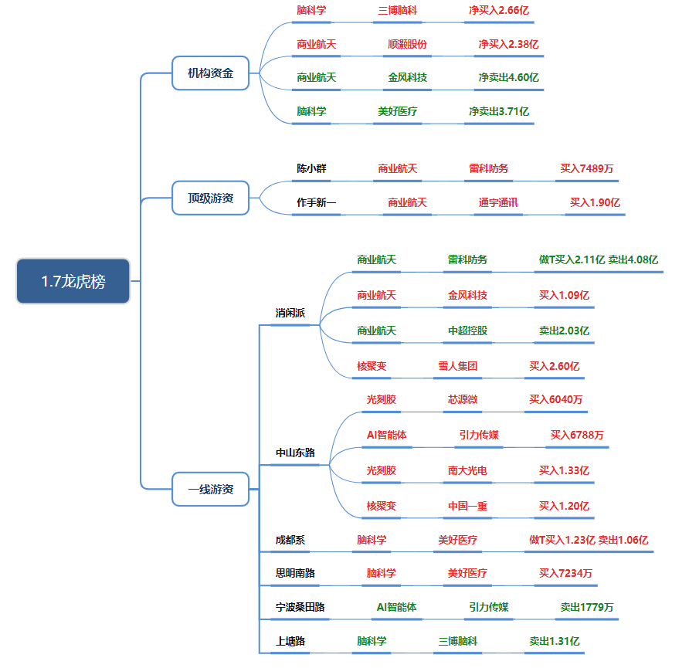
板块龙虎
聚焦板块龙虎：
商业航天：陈小群、作手新一、消闲派等头部游资均重点布局商业航天，涉及雷科防务、通宇通讯、金风科技等标的，累计买入超6亿（含消闲派的做T）。属于当前市场的最热主线，游资集体抱团，既有新买入（作手新一1.9亿），也有大资金做T（消闲派2.11亿买、4.08亿卖），说明板块交易活跃、分歧与一致并存。
其他活跃板块：呈现轮动+局部热度
脑科学：成都系、思明南路买入美好医疗，上塘路卖出三博脑科，资金呈现分歧状态，属于支线轮动方向，热度弱于商业航天。
光刻胶/核聚变/AI智能体：中山东路布局光刻胶（芯源微、南大光电）、核聚变（中国一重），但资金量分散（单票买入1亿左右）；AI 智能体则是买少卖多（引力传媒买入6788万、卖出1779万），属于轮动补涨类板块，情绪偏中性。

Slide 5
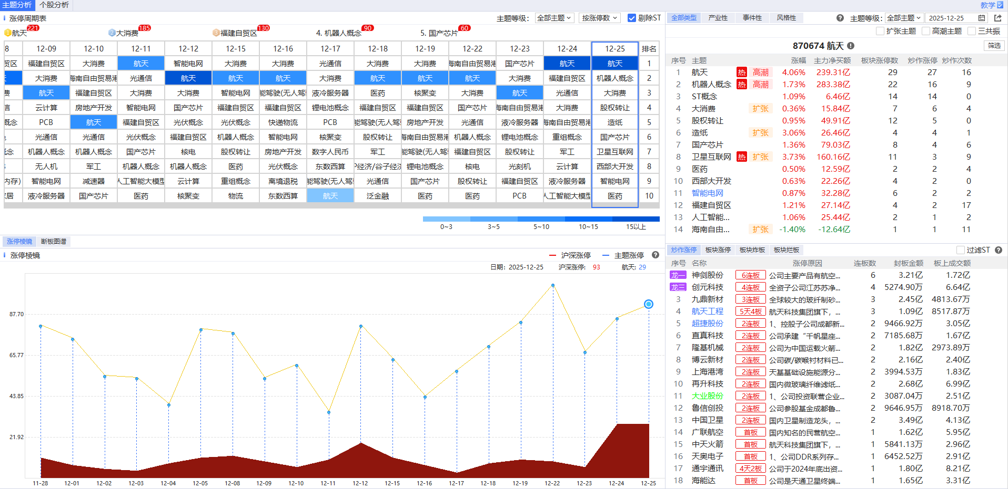
波段交易-趋势篇
主讲老师
曾文龙
执业编号
A1120620070001
商业航天是最热主线方向，资金介入深度充分，板块活跃惯性较强，后续仍有望维持高关注度
AI应用、脑科学、半导体（光刻胶方向）、无人驾驶、金融等板块同样保持活跃，各板块均具备自身的运行节奏与波动规律，可跟踪其轮动机会。
中国·广州

Slide 6
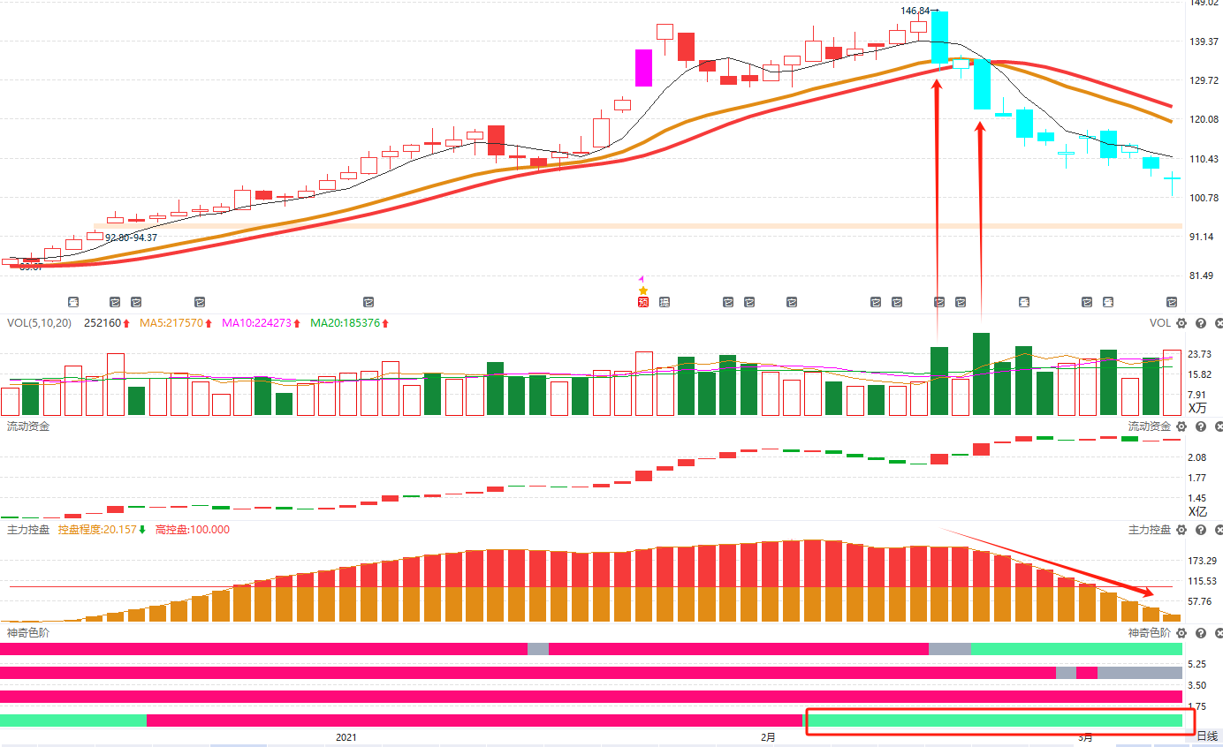
控盘-风险！
抱团股如何判断走弱信号：
震荡期间，调整时间长，但是不能在时间长的基础上，K线越走越弱（阴多阳少），越跌越多。
出现缩量，已经调整充分的，尝试反弹还继续杀跌（放量长阴），意味着筹码可能松动。
持续走弱--控盘减少、或者流动资金持续翻绿；
确定走弱--跌破智能辅助
节奏--上影线是放量的，代表振幅加大，共识分歧；
十字是缩量的，代表振幅降低，共识更容易达成；
上影线都是高抛的，十字都是低吸的

Slide 7
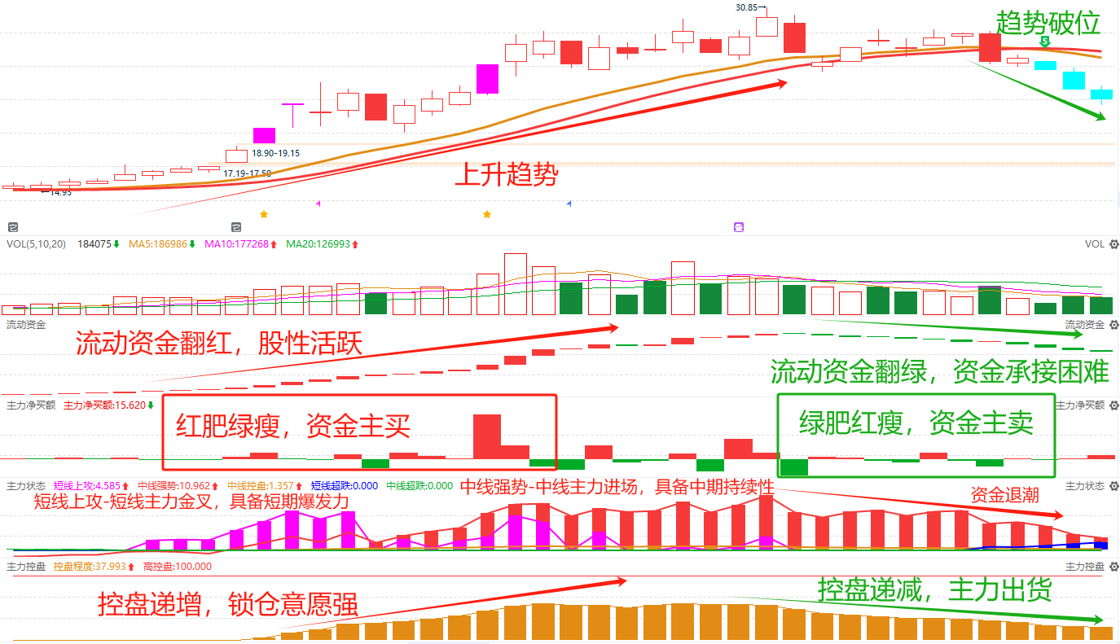
资金走弱不加仓
放量中大阴或者长上影线
流动资金持续翻绿
绿肥红瘦
主力控盘递减

Slide 8
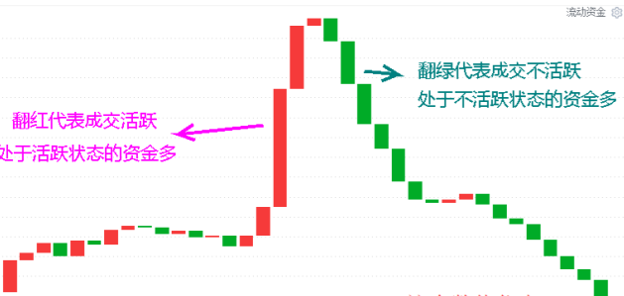
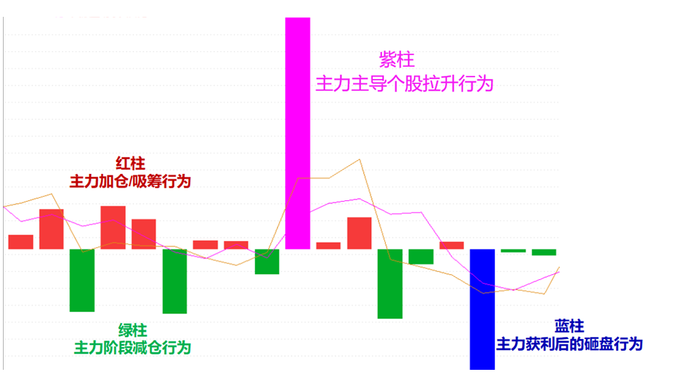
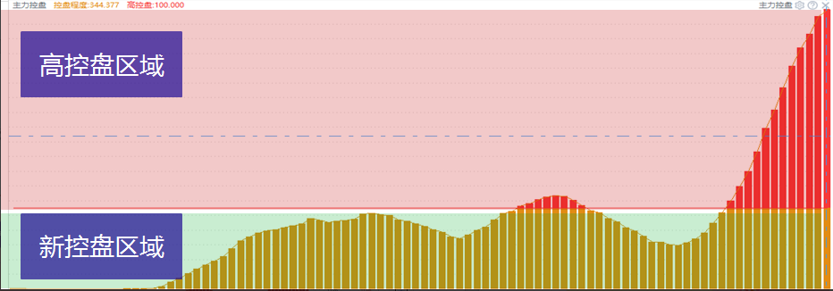
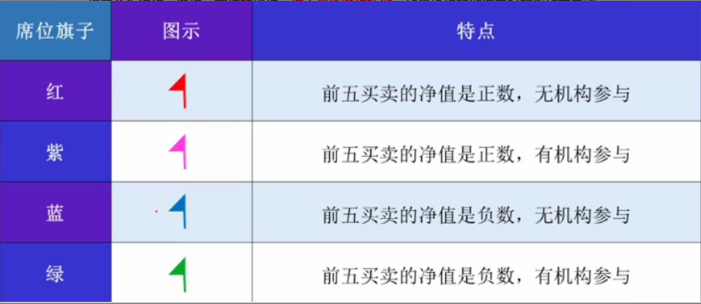
L2-主力资金
流动资金：持续翻红，交易活跃
主力动向紫色：主力强势进场主导拉升
主力控盘：主力资金筹码的锁仓意愿
紫旗：净买额为正，机构游资合力拉升

Slide 9
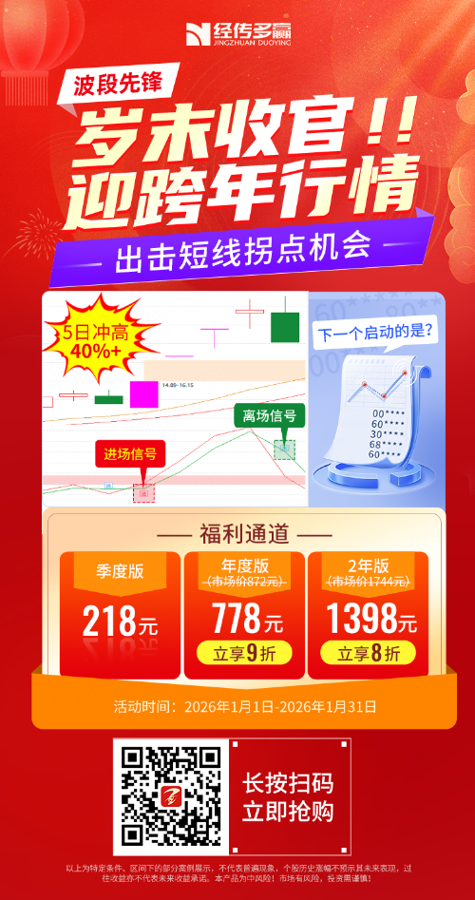
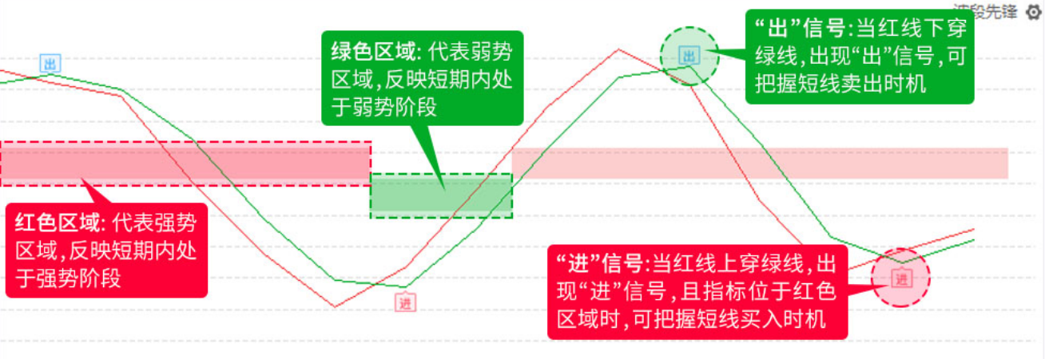
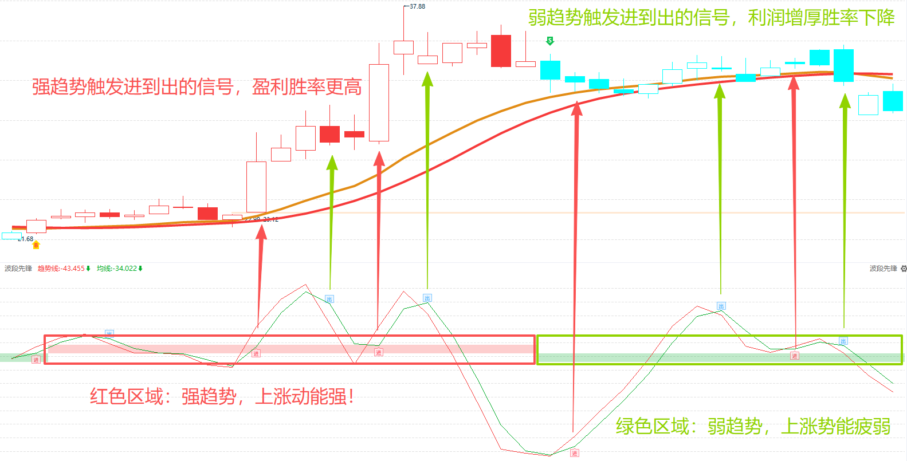
波段先锋-优惠福利！全年最大！！

